Slide 1
Життя та творчість Дмитра Павличка.

Slide 2
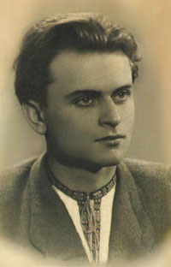
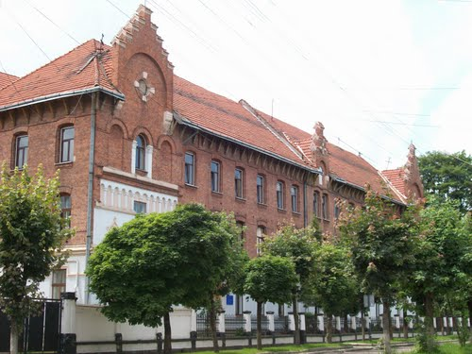
Біографія
Дмитро Васильович народився 28 вересня у с.Стопчатові на Івано-Франківщині у багатодітній ,де тверда земля Дмитрові була за ліжко,шорсткий киптар за пелюшки. Початкову освіту здобув у польській школі в с.Яблунів,продовжив навчання в Коломийській гімназії,далі у радянській десятирічці.
Коломийська гімназія

Slide 3
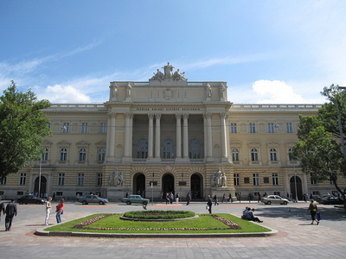
Біографія
1948 р. Дмитро Павличко вступає на філологічний факультет Львівського університету . В 1951р. у газеті “За Радянську владу” публікується перший вірш “Дві ялинки”.В 1953 році вступає до аспірантури. Очолює відділ поезії журналу “Жовтень”(1957-1959).
Львівський університет імені Івана Франка

Slide 4
Біографія
Кіностудія імені Олександра Довженка
1964 р. Дмитро Павличко переїхав до Києва і очолив сценарну майстерню кіностудії ім. О. Довженка. За його сценаріями поставлені фільми "Сон" (1965 р.) — у співавторстві з В. Денисенком та "Захар Беркут" (1970 р.) З 1966 р. по 1968 р. поет працює у секретаріаті Спілки письменників України, а з 1971 р. по 1978 p. редагує журнал "Всесвіт". 1977 р. Д. Павличко стає лауреатом Державної премії України ім. Т. Шевченка. Далі працює секретарем СП СРСР із 1986 р., а з 1988 р. — секретарем правління СПУ.

Slide 5
Нагороди
Нагороджений орденами:
1.Трудового Червоного Прапора,
2.Дружби Народів,
3.Почесною грамотою президії ВР УРСР, орденом Республіки Болгарія "Кирила і Мефодія"; 4.Лауреат Державної премії УРСР ім. Т.Г.Шевченка, Болгарської премії ім. Христо Ботева, словацької премії ім. П. Гвездослава.
Орден князя Ярослава Мудрого
Орден “За заслуги”

Slide 6
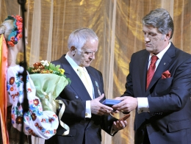
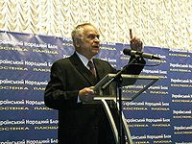
Політична діяльність
У 1990 році був обраний депутатом Верховної Ради України.
3 червня 1990 року Голова Комісії у закордонних справах.Входив до Народної ради. Лідер парламентської фракції Демократичної партії України Верховної Ради України.
З 26 лютого 1999 по 11 січня 2002 року – Надзвичайний і Повноважний Посол України в Республіці Польща.
Указом Президента України Леоніда Кучми від 27 вересня 2004 року за визначний особистий внесок у розвиток української літератури, створення вершинних зразків поетичного слова, плідну державну і політичну діяльність письменнику, громадському діячу Дмитру Васильовичу Павличко присвоєно звання Герой України з врученням ордена Держави.
У 2004 році став Народним депутатом України ІV скликання від блоку В.Ющенка "Наша Україна«.
У 2012 році балотувався до Верховної Ради України від партії Всеукраїнське об'єднання "Батьківщина", але до парламенту не пройшов. Дипломатичний ранг – Надзвичайний і Повноважний Посол (07.1999). Державний службовець 1-го рангу .
.

Slide 7
Творчість
ОСНОВНІ ТВОРИ: Збірки :
«Любов і ненависть» (1953) , "Моя земля" (1959 р.), "Чорна нитка" (1958 р.), "Бистрина" (1959 р.), "Днина" (1960 р.)
Твори :
«Коли умер кривавий Торквемада», «Голгофа», «Два кольори», «Ти зрікся мови рідної...», «Якби я втратив очі, Україно...», «О рідне слово, що без тебе я?!.», «Лист до одного знайомого в справах філологічних...», «Золоторогий Олень», «Дядько Дощ», «Де найкраще місце на землі», «Пригоди кота Мартина», цикл «Покаянні псалми» та ін.

Slide 8
“Два кольори”
Як я малим збирався навеснi Пiти у свiт незнаними шляхами,- Сорочку мати вишила менi червоними i чорними, Червоними i чорними нитками. Два кольори мої, два кольори, Оба на полотнi, в душi моїй оба, Два кольори мої, два кольори: Червоне - то любов, а чорне - то журба. Мене водило в безвiстi життя, Та я вертався на свої пороги. Переплелись, як мамине шиття, Щасливi i сумнi мої, щасливi i сумнi мої дороги. Менi вiйнула в очi сивина, Та я нiчого не везу додому, Лиш згорточок старого полотна I вишите моє життя, і вишите моє життя на ньому.

Slide 9
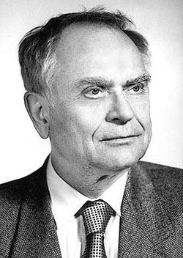
Людину все життя супроводжують два кольори: червоний — то любов, а чорний — то журба. Такими ж нитками, за народною традицією, вишивали рушники та сорочки. Проводжаючи сина в дорогу, мати дала вишитий рушник, як оберіг, як символ своєї любові. І це була найдорожча річ, яку він зберігав протягом довгих років, бо мати ніби вгадала синову долю, вишила її на полотні. Поет підібрав такі задушевні слова, так зумів виразити почуття багатьох людей, що вірш став улюбленою народною піснею для багатьох поколінь

Slide 10
Тема України в творчості
Тема рідної землі, Вітчизни, України посідає в творчості Дмитра Павличка особливе місце. У поетовому серці Україна жила з дитинства. Втративши матір, він ані хвилини в житті не відчував себе сиротою, бо "вела мене в світ Україна моя!" Для поета Україна - це земля Франка, земля Шевченка, яка і його діла і думки надихнула снагою, "вічно молодою жагою правди й доброти". Вірш Павличка "Батьківщині" розкриває його безмірну любов до України, яка для нього - "всенародиця", "світла безсмертного лоно", "кохання... лебедине". У рідної землі набирається поет сили, у водах Дніпра він умиває свої очі, "щоб у темряві дух... не згас". Україна - то зірниця, що світить у непроглядну ніч і не дає загинути в імлі. Вона, як мати, благословляє свого сина любов'ю і снагою на творчість.

Slide 11
Дякую за увагу!

